Slide 1
«Основные факторы, влияющие на адаптацию детей к ДОУ»
Каким должен быть педагог в группе раннего возраста?»
Подготовила: Русакова Татьяна Викторовна, воспитатель ВКК
МОАУ «СОШ № 52 г.Орска»

Slide 2
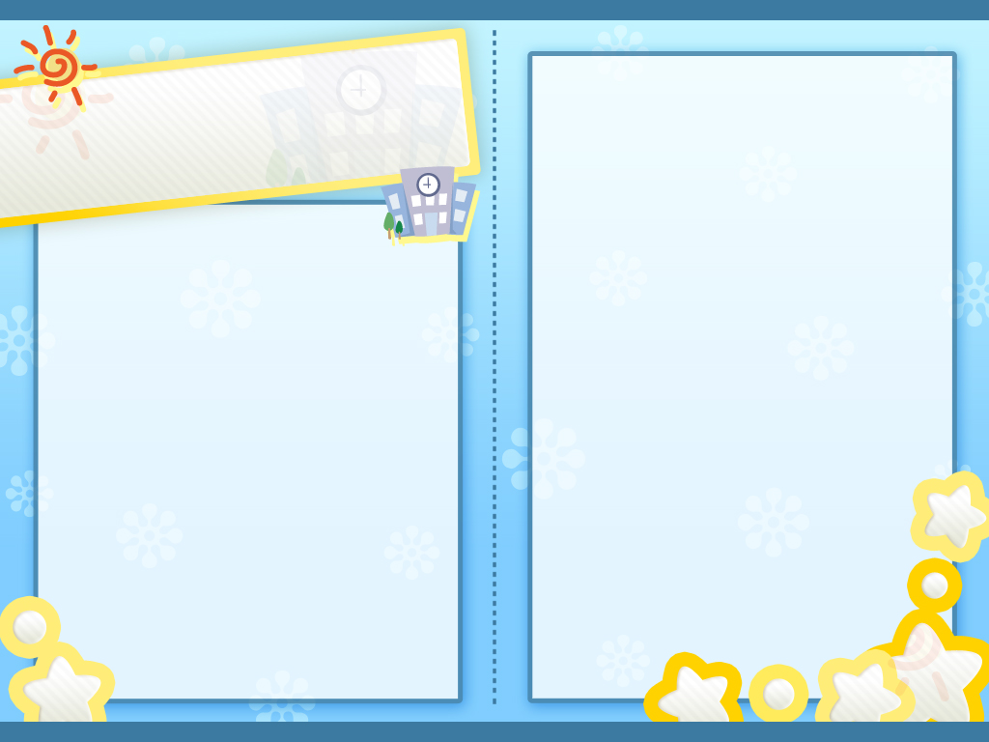

Адаптация
Кризис, катастрофа, шок – так называют период поступления ребенка в дошкольное учреждение. Адаптация детей к ДОУ – пространство, с которого все начинается. Родители и ДОУ мечтают о том, чтобы это пространство стало пространством Счастливого Детства.
Адаптация – это приспособление организма к новым условиям, что является необычной ситуацией в жизни Вашего ребёнка, следовательно, стрессовой, требующей более внимательного, терпеливого отношения к ребёнку.

Slide 3

Трудности
незнакомая обстановка
неразвитые навыки самообслуживания:
не умеют или неаккуратно кушают,
не умеют или стесняются попроситься на горшок,
не умеют одеваться и т. п.);
новый режим дня.
ощущение одиночества от отсутствия близких людей в течение «бесконечного времени»
«неизвестно, заберут ли меня домой»
незнакомые взрослые, мальчики и девочки

Slide 4

Изменения в поведении
незнакомая обстановка
неразвитые навыки самообслуживания:
не умеют или неаккуратно кушают,
не умеют или стесняются попроситься на горшок,
не умеют одеваться и т. п.);
новый режим дня.
Отрицательные эмоции
Слезы
Страх
Гнев, агрессия
Развитие вспять
Нарушение сна и аппетита

Slide 5
Актуальность
Адаптационный период — серьезное испытание для малышей.
Вызванные адаптацией стрессовые реакции надолго нарушают эмоциональное состояние детей.
Этот период не проходит бесследно даже при его благоприятном окончании, а оставляет след в нервно-психическом развитии ребенка.

Slide 6
Каким должен быть воспитатель?
Искренним и непосредственным
Доброжелательным
Сочувствующим и сопереживающим
Должен уметь находить индивидуальный подход к каждому ребенку
Действиям воспитателя должны быть предельно выразительными и эмоциональными
Воспитатель в группах раннего возраста должен уметь играть
У воспитателя должна быть развита речь

Slide 7
Речь воспитателя должна быть…
по возможности чаще адресована каждому ребенку;
эмоционально окрашенной, т.к. маленькому ребенку это часто более понятно, чем смысл слов;
правильной, отчетливой, неспешной;
понятной ребенку по содержанию,
более сложной, чем речь ребенка, как по структуре и по форме фраз, так и по лексической новизне; взрослый должен давать ребенку более сложные образцы, чем те, которыми он уже владеет.

Slide 8
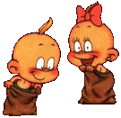
  СПАСИБО ЗА ВНИМАНИЕ!

